Slide 1
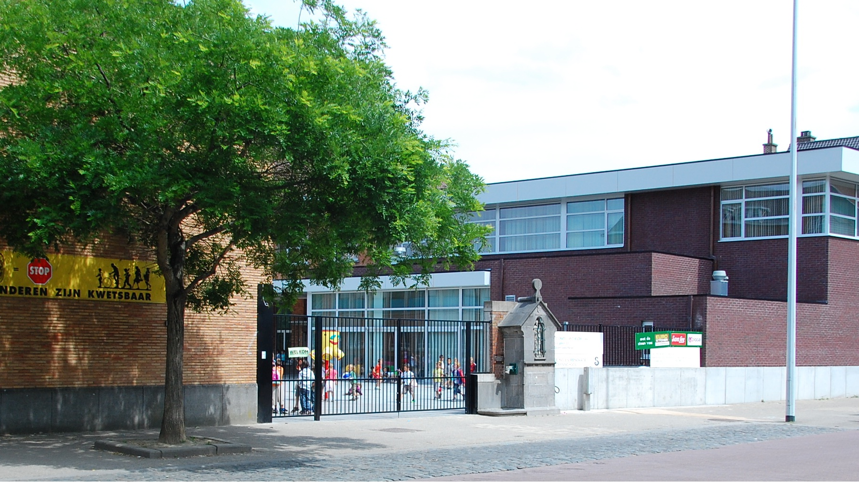
SCHOOLVISIE
Kernwaarden

Slide 2
In vertrouwen samen groeien en ontdekken
Missie

Slide 3
VBS Sint-Jozefsschool is een Katholieke dialoogschool werkende volgens de Ignatiaanse pedagogie. Sinds vele jaren hebben we ons plekje in het hart van Strombeek-Bever, waar we omringd en omarmd zijn door een multiculturele en diverse gemeenschap.
Via onze missie, visie en pedagogisch project wil VBS Sint-Jozefsschool duidelijk maken waar we voor staan en wat onze acties en doelen zijn voor nu en de toekomst. Met een succesvol toekomstbeeld voor ogen, werken we dag in dag uit samen met alle betrokken partners aan eigentijds, kwaliteitsvol en toekomstgericht onderwijs. Dit alles met het leerplan ZILL als rode draad.
We proberen onze kinderen te laten groeien en bloeien tot kritische individuen. Wanneer ze onze schoolpoort verlaten nemen ze een rugzak met zich mee gevuld met intellectuele en emotionele bagage. Dit alles vertrekkende vanuit onze 5 kernwaarden:
Vertrouwen
Kwaliteit
Persoonlijke groei
Plezier
Verantwoordelijkheid

Slide 4
Vertrouwen
Kwaliteit
Persoonlijke groei
Verantwoordelijkheid
Plezier

Slide 5
We willen dat LEER-KRACHTEN gewaardeerd en gerespecteerd worden. Zij zijn immers de veranderingsmotor en vertolken de overtuiging dat scholen echt het verschil kunnen maken in onze maatschappij.
We werken aan een vertrouwensband tussen ouders en team. Openheid en transparantie (open communicatie) staan hierbij centraal. Ouders kennen hun kinderen het beste en worden gerespecteerd als expert van hun eigen kind in hun rol als opvoeder. Leerkrachten worden gerespecteerd als pedagogisch expert in onderwijs.
We dromen van leerlingen die leren om vertrouwen te hebben in hun eigen kunnen bij uitdagingen, die durven te zeggen: ‘Ik heb het nog nooit geprobeerd dus ik denk wel dat ik het kan!’ (Pipi Langkous)
We fungeren als vertrouwensfiguur t.a.v. de kinderen en hun ouders. Beiden kunnen bij ons terecht ook wanneer het (even) niet meer gaat. Samen zoeken we naar oplossingen en/of hulpmiddelen.
We zijn één team dat samenwerkt in openheid, transparantie en VERTROUWEN.
Vertrouwen
In kinderen
In leerkrachten
In elkaar

Slide 6
Binnen onze school dragen we kwaliteitsvol werken hoog in het vaandel.
Kwaliteitsvol werken bestaat voor ons uit:
Kijken en luisteren naar kinderen en rekening houden met wat er zich afspeelt in hun leefwereld;
Plaats geven aan talenten en uitdagingen van kinderen en op zoek gaan naar een aanpak op maat;
Werk maken van innovatief onderwijs en durven experimenteren;
Onszelf kritisch opstellen en onze werking regelmatig in vraag stellen en bijsturen;
Om dit alles te bereiken kijken we verder dan onze schoolmuren en laten we ons inspireren door good-practices van collega’s uit binnen- en buitenland (Erasmus). Daarnaast zetten we in op navorming van het team en doen we regelmatig aan kwaliteitsonderzoek.
De zorg om kwaliteit wordt door alle personeelsleden gedragen binnen het schoolleven en –beleid.
Kwaliteit

Slide 7
We streven naar groei en vooruitgang bij zowel kinderen als personeelsleden.
Elk kind is uniek en evolueert op zijn eigen tempo. Doorheen hun schoolloopbaan ontdekken kinderen hun talenten, uitdagingen, gelijkenissen en verschillen. Dit maakt dat we niet enkel de opgelegde ontwikkelingsdoelen en eindtermen van het Vlaams Ministerie van Onderwijs en Vorming nastreven, maar dat we ook oog hebben voor persoonlijke noden, doelen en interesses. Kinderen worden aangemoedigd om grenzen te verleggen en te groeien in een veilige en uitnodigende omgeving.
Wie extra zorgen, ondersteuning of uitdaging nodig heeft kan terecht bij het zorgteam.
Onder het motto ‘Levenslang leren’ zijn ook onze personeelsleden voortdurend in ontwikkeling. Hun praktijkervaring, samenwerking en jaarlijkse navorming zorgen ervoor dat ook zij blijven groeien en evolueren. Zelfreflectie en zelfzorg zijn cruciaal in dit proces. Daarnaast focussen we op de ontwikkeling van 21e Eeuwse vaardigheden en maatschappelijke diversiteit. Elke leerkracht draagt de waarden van de school uit, maar heeft ook het recht om binnen de eigen klaspraktijk een persoonlijke lesgeefstijl te integreren. De talenten van onze collega’s worden ingezet ten voordele van onze school.
Een goede relatie tussen leerkracht en leerling bevordert de persoonlijke groei van beiden. Tijdens kringgesprekken, kindgesprekken en herstelgesprekken gaan beide partijen in overleg.
Drie keer per jaar worden ook de ouders uitgenodigd om met de leerkracht te overleggen in het belang van het kind. Ouders kunnen ten allen tijde zelf een gesprek aanvragen.
Elk seizoen evalueren en delen we a.d.h.v. een rapport zowel resultaten, muzische en motorische vaardigheden als het algemeen functioneren van de kinderen op school.
Persoonlijke groei

Slide 8
De belangrijkste voorwaarde waaraan voldaan moet worden voordat een leerling tot effectief leren kan komen is een positief welbevinden.
Leren is niet altijd prettig. Om ontwikkelingsdoelen zoals lezen, schrijven en rekenen te bereiken is veel oefening en herhaling nodig. Hoewel de leerkrachten hun lessen zo kindvriendelijk en aantrekkelijk mogelijk proberen te organiseren, kunnen ze voor kinderen een grote uitdaging betekenen.
Daarom proberen we zowel in de klas, binnen de school als in de schoolomgeving voldoende gelegenheden te creëren waar plezier en leren hand in hand gaan. Al spelend doen kinderen nieuwe ervaringen op en krijgen ze de kans om te experimenteren, hun wereld te verruimen en elkaar te ontmoeten. Samen plezier maken bevordert de motivatie, het welbevinden en de gezondheid van onze kinderen.
We streven naar een plezierig schoolklimaat aan de hand van volgende initiatieven…
Plezier

Slide 9
Sportdagen
Schoolfeesten
Meerdaagse uitstappen
Vieringen
Cultuur
Bewegingstussendoortjes
Teamdag
Leesplezier
Brede school
Leerlingenraad
Ruimte voor talent
Speelplaatswerking
Plezier

Slide 10
It takes a village to raise a child! We zijn samen verantwoordelijk voor de opvoeding van onze kinderen, de volwassenen van morgen. Ouders en school gaan samen deze uitdaging aan.
Ouders zien toe op het leerproces van hun kinderen en moedigen hen aan. Ouders zijn aanwezig op het oudercontact en wijzen de kinderen op hun verantwoordelijkheden (huiswerk maken, het studeren van lessen en het naleven van regels en afspraken).
We zijn, als team, samen verantwoordelijk om zin in het leren te creëren. We willen ons onderwijs ontwikkelen waarin alle leerlingen uitgenodigd worden om te leren, erbij te horen en te investeren in hun eigen scholing.
Onze kleinsten leren van onze oudsten en onze oudsten dragen zorg voor ieder die kleiner of jonger is. We dragen zorg voor onszelf, de ander en onze omgeving.
Onze leerlingen hebben een stem en geven mee vorm aan onze school. Ze geven gevolg aan hun eigen wensen en acties.
Verantwoordelijkheid
leerlingenraad
Pest-actieplan
MOS

